Slide 1

臺灣建築學會
2023年會士
王榮進

Slide 2
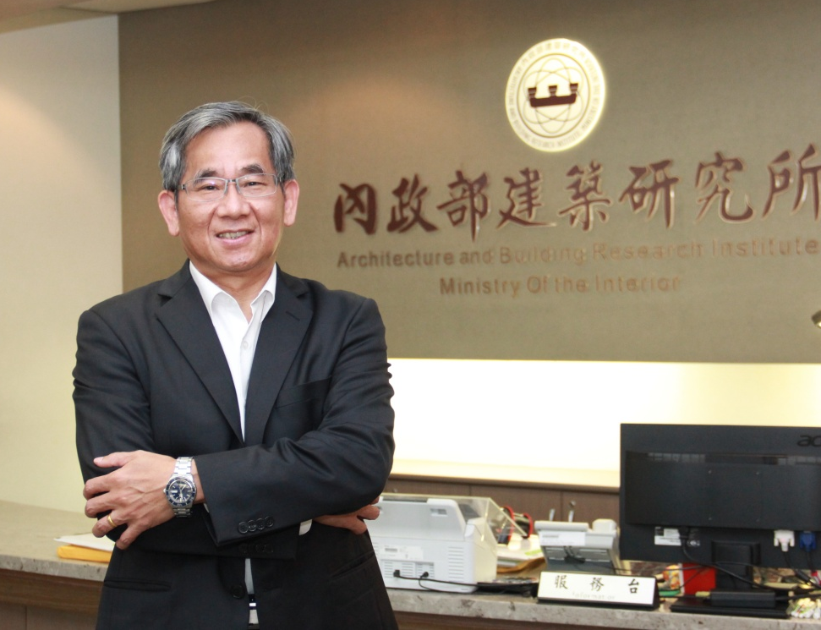

王榮進
照片放置處
內政部建築研究所 所長
Director General of Architecture and Building Research
Institute, Ministry of the Interior
國立成功大學建築研究所 碩士
■內政部營建署 副署長
■內政部營建署 主任秘書
■臺北市政府都市發展局 副局長
■臺北市建築管理工程處 處長
財團法人臺灣營建研究院常務董事
財團法人臺灣建築中心董事
財團法人中央營建技術顧問研究社董事
內政部建築技術審議委員會副主任委員
臺北市都市設計及土地使用開發許可審議委員會副主任委員
考選部建築師考試審議委員會副主任委員
內政部都市計畫委員會委員
內政部區域計畫委員會委員
內政部國土計畫審議會委員
內政部住宅審議會委員
內政部國家公園計畫委員會委員
新北市都市計畫委員會 委員
臺北市政府環境影響評估審查委員會委員

Slide 3



王榮進
專業貢獻
推動公寓大廈管理、室內裝修及建築物公共安全
檢查申報等法令制度之建立，確保建築物公共安
全。
規劃推動建築物防火避難性能法規及建築防火材
料審核認可制度，提升建築物防火性能。
規劃推動建築物耐震能力評估及補強制度，強化
既有建築物抗震能力。
推動建造執照協審制度及建築管理數位化，提升
建築管理行政效率。
協助推動國土計畫法、海岸法及濕地法等法令制
度之建立，促進國土永續發展。
協助推動社會住宅之規劃、興建及都市更新業務
，促進都市健全發展。
規劃及推動綠建築、智慧建築及淨零建築發展，
建構建築產業永續發展環境。

Slide 4
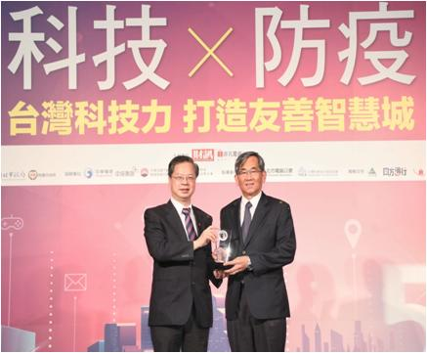
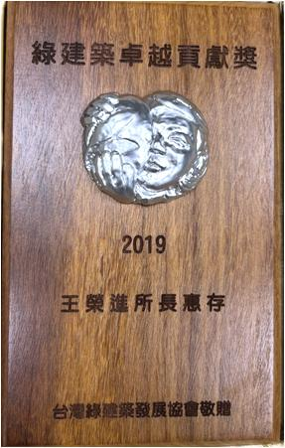
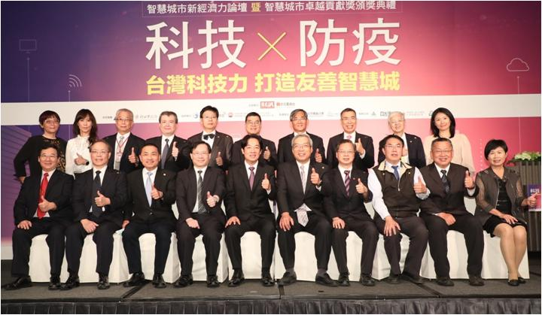
王榮進
得獎紀錄&榮譽事蹟
■2019年榮獲臺灣綠建築發展協會—綠建築
卓越貢獻獎
■2020年榮獲臺灣智慧城市發展協會—智慧
城市卓越貢獻獎
■推動性別平等，榮獲行政院第16屆金馨獎
「性別平等創新獎」
■內政部營建署績優人員
■內政部87年度模範公務人員
■內政部96年度模範公務人員

Slide 5
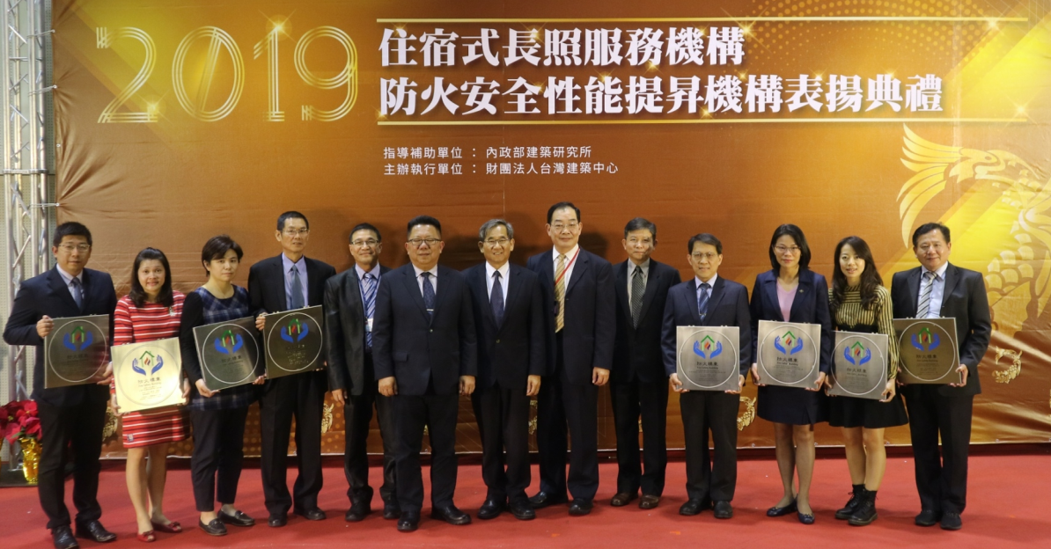

王榮進
推薦理由
受推薦人長期於中央及地方政府從事國土規劃、都市計畫及建築管理業務，對於健全國內建築管理法令制度，確保建築物公共安全、提升建築管理行政效率、促進國土永續與城鄉均衡發展及建構建築產業永續發展環境，具有重大貢獻：
推動公寓大廈管理、室內裝修、建築物公共安全檢查
申報、防火避難性能法規及建築物耐震能力評估補強
等法令制度之建立，確保建築物公共安全。
協助推動國土計畫法、海岸法及濕地法等法令制度之
建立，促進國土永續發展。
全力推動建造執照協審制度及建築管理數位化，提升
建築管理行政效率。
協助推動社會住宅之規劃、興建及都市更新業務，
促進都市健全發展。
策劃及推動綠建築、智慧建築及淨零建築發展，建構
建築產業永續發展環境。
協助建築學會辦理相關學術活動不遺餘力，並全力支
持推動建築學報業務。

